Slide 1
React相关开发工具

Slide 2
React相关开发工具 — 课程概要
Gulp介绍及实例演示
Browserify介绍及实例演示
Webpack介绍及实例演示

Slide 3
Gulp介绍及实例演示
React相关开发工具

Slide 4
Gulp介绍及实例演示
Gulp是什么
Gulp入门
实例演示

Slide 5

Gulp介绍及实例演示 — Gulp是什么
Gulp是一个NodeJS项目构建工具
特点：
易学
易用
高效

Slide 6
Gulp介绍及实例演示 — Gulp入门
npm install gulp
Task
1
Task
2
Task
3
Task
4
Task
5
gulp.task('1', ['2', '3'], function() {
...
})

Slide 7
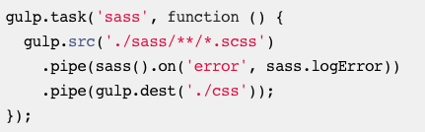
Gulp介绍及实例演示 — Gulp入门
读入文件内容
转换成CSS
写入目标目录

Slide 8
Gulp介绍及实例演示 — 实例演示
用Gulp构建项目

Slide 9
Browserify介绍及实例演示
React相关开发工具

Slide 10
Browserify介绍及实例演示
Browserify是什么
Browserify入门
实例演示

Slide 11

Browserify介绍及实例演示 — Browserify是什么
Browserify是一个浏览器端代码模块化工具
服务器端NodeJS自带模块功能，可以使用require和module.exports构建项目
浏览器端越来越重，依赖关系越来越复杂，需要使用工具实现模块化

Slide 12
Browserify介绍及实例演示 — Browserify入门
Browserify的原理：部署时处理代码依赖，将模块打包到一起
// a.js
var ...
// b.js
require('a')
// c.js
require('b')
// a.js
var ...
// b.js
...
//c.js
...

Slide 13
Browserify介绍及实例演示 — Browserify入门
打包为单个文件存在的问题：
暂时用不到的代码也会被打包，体积大，首次加载速度慢
只要一个模块更新，整个文件缓存失效
Browserify的解决方案：entry point，入口点技术
每个入口点打包一个文件，两个入口点的相同依赖模块单独打包为common.js
可以解决单个文件的问题，代价是增加依赖维护成本

Slide 14
Browserify介绍及实例演示 — 实例演示
使用Browserify编写项目

Slide 15
Webpack介绍及实例演示
React相关开发工具

Slide 16
Webpack介绍及实例演示
Webpack是什么
Webpack入门
实例演示

Slide 17
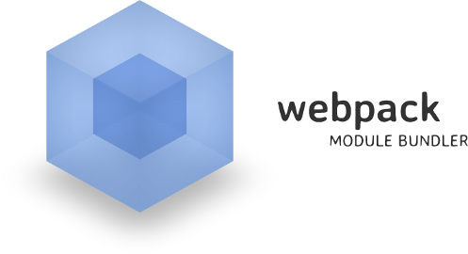
Webpack介绍及实例演示 — Webpack是什么
Webpack是加强版Browserify
从诞生之初，Webpack瞄准的就是大型单页应用
Webpack的目标是专家用户，有一定上手难度

Slide 18
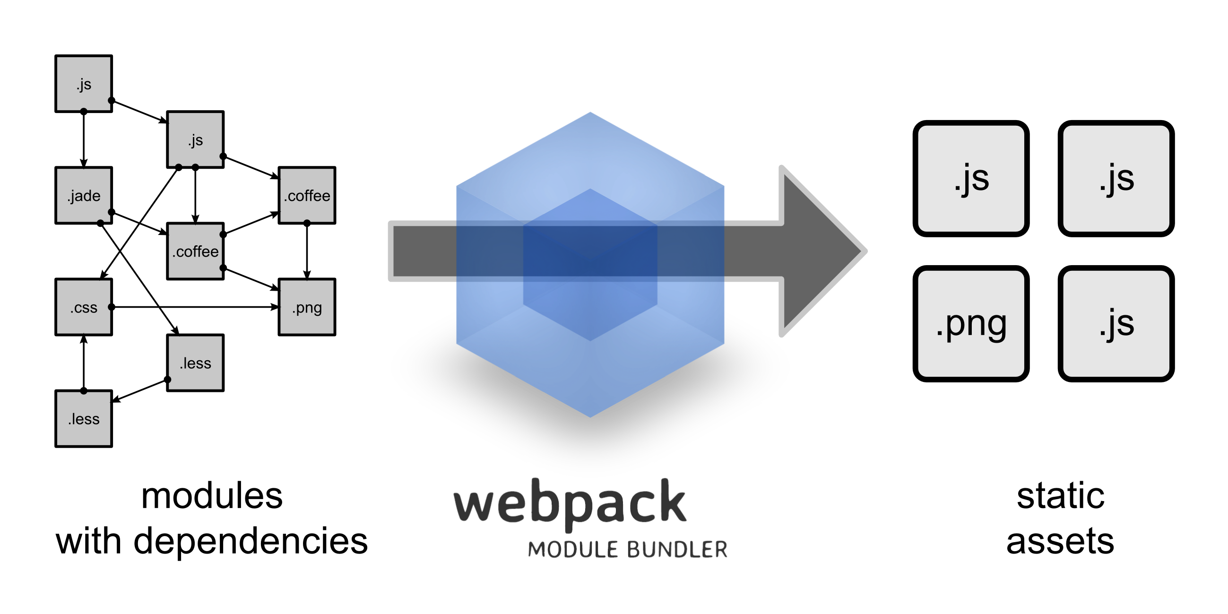
Webpack介绍及实例演示 — Webpack是什么

Slide 19
Webpack介绍及实例演示 — Webpack入门
Webpack的两大特色：code splitting和loader
code splitting可以自动完成，不需要手动处理
loader可以处理各种类型的静态文件，并且支持串联操作
npm install webpack -g

Slide 20
Webpack介绍及实例演示 — 实例演示
使用Webpack打包React项目

Slide 21
React相关开发工具
本课程中我们学习了React相关的开发工具，你应当掌握了以下知识：
使用Gulp构建项目
使用Browserify维护客户端代码
使用Webpack打包React项目
你可以使用这些技巧来提高编程效率、编写大型项目，如果想继续提高，你可以在极客学院继续学习React系列课程。

Slide 22


